Slide 1
СЕКЦИОННОЕ ЗАСЕДАНИЕ №4:
"ИМПОРТОЗАМЕЩЕНИЕ И БЕЗОПАСНОСТЬ В СФЕРЕ СОЗДАНИЯ, РАЗВИТИЯ И ИСПОЛЬЗОВАНИЯ СЕТЕЙ СВЯЗИ"
ОСОБЕННОСТИ ПОДГОТОВКИ КАДРОВ ВЫСШЕЙ КВАЛИФИКАЦИИ С УЧЕТОМ РЕШЕНИЯ ЗАДАЧ ИМПОРТОЗАМЕЩЕНИЯ В ОБЛАСТИ СВЯЗИ
С.В. Бачевский, ректор СПбГУТ

Slide 2
ОСОБЕННОСТИ ПОДГОТОВКИ КАДРОВ ВЫСШЕЙ КВАЛИФИКАЦИИ С УЧЕТОМ РЕШЕНИЯ ЗАДАЧ ИМПОРТОЗАМЕЩЕНИЯ В ОБЛАСТИ СВЯЗИ
ПЛАН ДОКЛАДА
Анализ взаимосвязей образовательных процессов подготовки кадров высшей квалификации и стратегии импортозамещения в Российской Федерации.
Опыт СПбГУТ по подготовке кадров высшей квалификации в условиях реализации стратегии импортозамещения.
Основные предложения по развитию процесса подготовки кадров высшей квалификации с учетом решения отраслевых задач по импортозамещению.

Slide 3
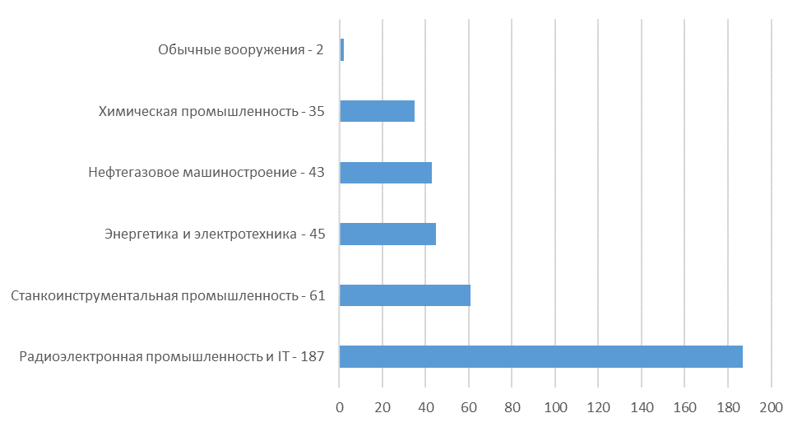
Количество продуктов и технологий ИМПОРТОЗАМЕЩЕНИЯ по отраслям

Slide 4
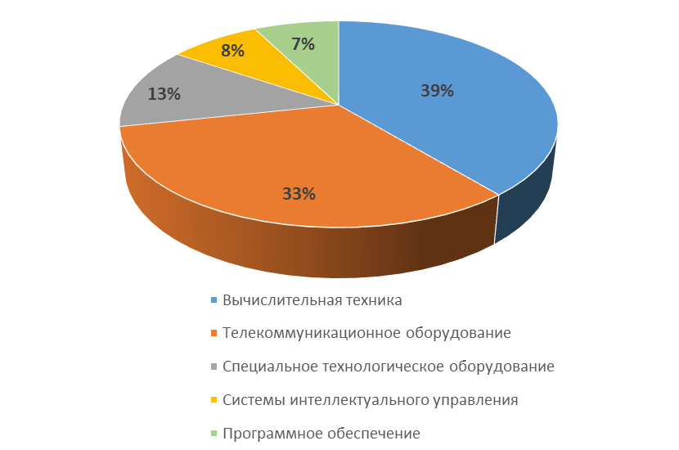
Технологические направления импортозамещения отрасли РЭП и IT

Slide 5
Анализ ФГОС по профильным направлениям подготовки кадров высшей квалификации в области связи
Направление подготовки в аспирантуре | Область профессиональной деятельности выпускников | Объекты профессиональной деятельности выпускников
11.06.01 ЭЛЕКТРОНИКА, РАДИОТЕХНИКА И СИСТЕМЫ СВЯЗИ Объем: 240 з.е. Срок получения образования: 4 года | Теоретическое и экспериментальное исследование, математическое и компьютерное моделирование, проектирование, конструирование, использование и эксплуатацию материалов, компонентов, электронных приборов, устройств, установок вакуумной, плазменной, твердотельной, микроволновой, оптической, микро- и наноэлектроники различного функционального назначения. Исследования и разработки, направленные на создание и обеспечение функционирования устройств, систем и комплексов, основанных на использовании электромагнитных колебаний и волн и предназначенных для передачи, приема и обработки информации, получения информации об окружающей среде, природных и технических объектах, а также воздействия на природные или технические объекты с целью изменения их свойств Совокупность технологий, средств, способов и методов, направленных на создание условий для обмена информацией на расстоянии по проводной, радио, оптической системам, ее обработки и хранения. | Материалы, компоненты, электронные приборы, устройства, установки, методы их исследования, проектирования и конструирования, технологические процессы производства, диагностическое и технологическое оборудование, математические модели, алгоритмы решения типовых задач, современное программное и информационное обеспечение процессов моделирования и проектирования изделий электроники и наноэлектроники. Радиотехнические системы, комплексы и устройства, методы и средства их проектирования, моделирования, экспериментальной отработки, подготовки к производству и применению, применения по назначению и технического обслуживания. Технологии, средства, способы и методы, направленные на создание условий для обмена информацией на расстоянии, ее обработки и хранения, в том числе технологические системы и технические средства, обеспечивающие надежную и качественную передачу, прием, обработку и хранение различных знаков, сигналов, письменного текста, изображений, звуков по проводным, радио и оптическим системам.

Slide 6
Анализ ФГОС по профильным направлениям подготовки кадров высшей квалификации в области связи
Направление подготовки в аспирантуре | Область профессиональной деятельности выпускников | Объекты профессиональной деятельности выпускников
09.06.01 ИНФОРМАЦИОННАЯ БЕЗОПАСНОСТЬ Объем: 240 з.е. Срок получения образования: 4 года | Исследование, разработка, совершенствование и применение моделей, методов, технологий, средств и систем защиты информации, а также обеспечением информационной безопасности объектов и процессов обработки, передачи информации во всех сферах деятельности от внешних и внутренних угроз. | Защищаемые объекты информатизации, автоматизированные системы, информационно-аналитические системы, информационно-телекоммуникационные сети и системы и иные информационные системы, а также входящие в них технические и программные средства. Методы, способы и технологии обеспечения информационной безопасности объектов информатизации, автоматизированных, информационно-аналитических, информационно-телекоммуникационных и иных информационных систем. Методы анализа и проектирования защищенных автоматизированных и информационно-аналитических систем, информационно-телекоммуникационных сетей и систем и иных информационных систем, а также входящих в них технических и программных средств. Модели, методы сбора, обработки, хранения и передачи защищаемой информации, а также методы приема, обработки и передачи используемых сигналов.

Slide 7
Анализ ФГОС по профильным направлениям подготовки кадров высшей квалификации в области связи
Направление подготовки в аспирантуре | Область профессиональной деятельности выпускников | Объекты профессиональной деятельности выпускников
09.06.01 ИНФОРМАТИКА И ВЫЧИСЛИТЕЛЬНАЯ ТЕХНИКА Объем: 240 з.е. Срок получения образования: 4 года | Развитие теории, создание, внедрение и эксплуатация перспективных компьютерных систем, сетей и комплексов, математического и программного обеспечения. | Вычислительные машины, комплексы, системы и сети. Программное обеспечение средств вычислительной техники и автоматизированных систем (программы, программные комплексы и системы). Математическое, информационное, техническое, лингвистическое, программное, эргономическое, организационное и правовое обеспечение автоматизированных информационных, вычислительных, проектирующих и управляющих систем. Высокопроизводительные вычисления и суперкомпьютерная техника. Технологии разработки технических средств вычислительной техники и программных продуктов.

Slide 8
ОПЫТ СПбГУТ по подготовке КАДРОВ ВЫСШЕЙ КВАЛИФИКАЦИИ в условиях реализации стратегии ИМПОРТОЗАМЕЩЕНИЯ
БАЗОВЫЕ КАФЕДРЫ СПбГУТ
Базовая кафедра «Цифровое телевизионное и радиовещание» (ФГУП РТРС)
Базовая кафедра «Инновационные технологии телекоммуникаций» (ПАО «Ростелеком»)
Базовая кафедра «Специальных средств связи» (АО «Супертел»)
Базовая кафедра «Комплексы и средства связи специального назначения» (ЭГО-Холдинг)

Slide 9
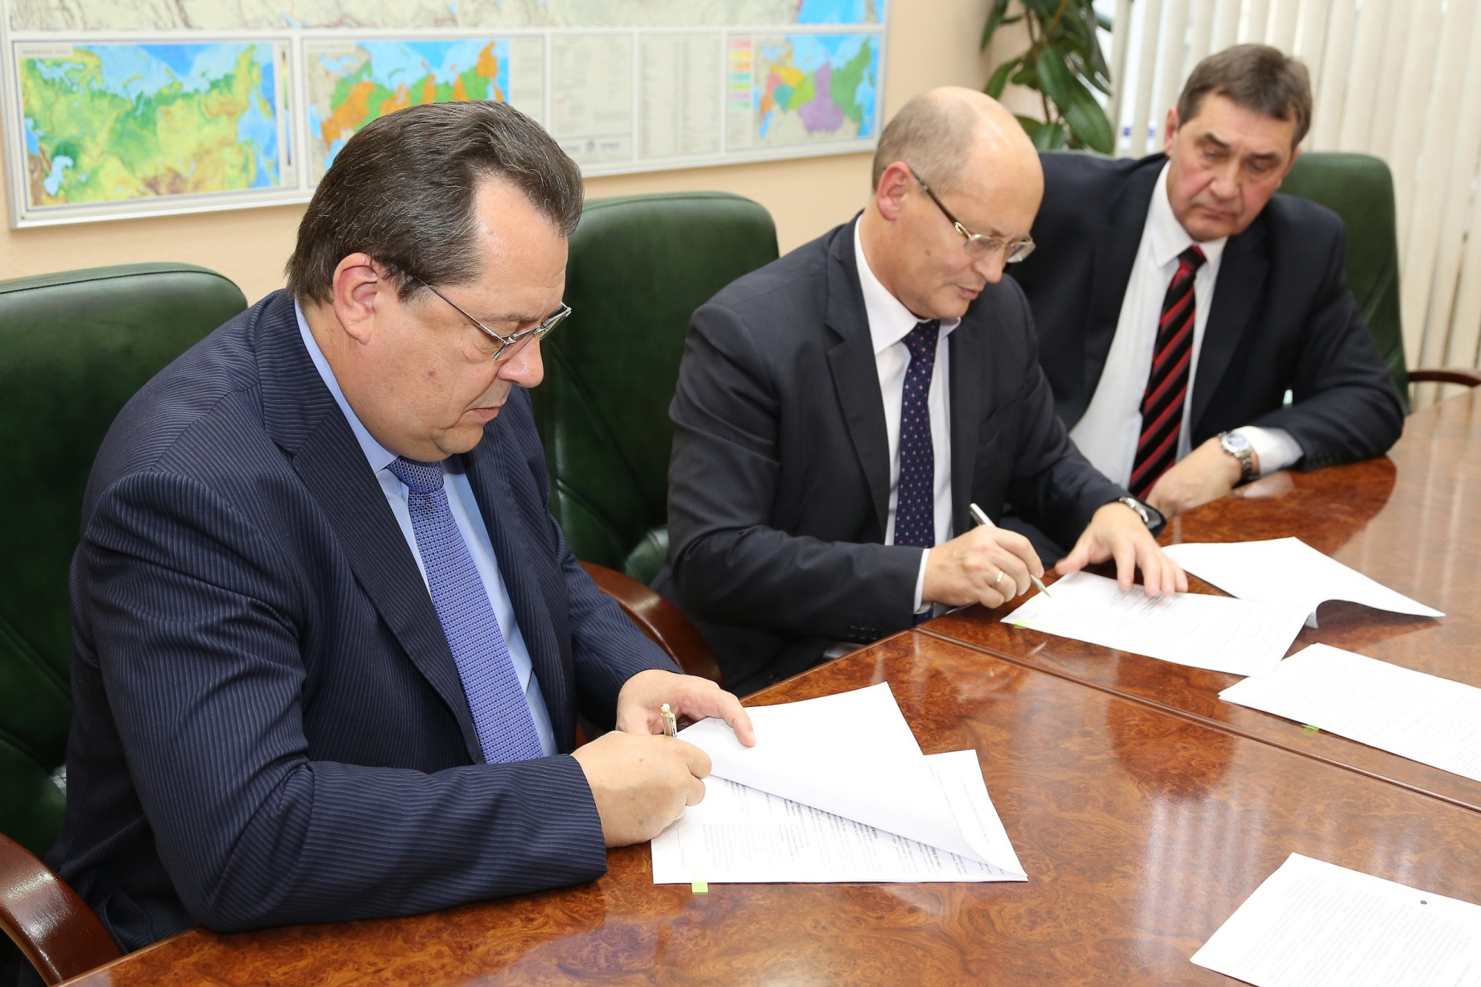
ОПЫТ СПбГУТ по подготовке КАДРОВ ВЫСШЕЙ КВАЛИФИКАЦИИ в условиях реализации стратегии ИМПОРТОЗАМЕЩЕНИЯ
БАЗОВЫЕ КАФЕДРЫ СПбГУТ

Slide 10
ОПЫТ СПбГУТ по подготовке КАДРОВ ВЫСШЕЙ КВАЛИФИКАЦИИ в условиях реализации стратегии ИМПОРТОЗАМЕЩЕНИЯ
БАЗОВЫЕ КАФЕДРЫ СПбГУТ

Slide 11
Тематика диссертационных исследований аспирантов спбгут в разрезе Технологических направлений ИМПОРТОЗАМЕЩЕНИЯ В ОБЛАСТИ СВЯЗИ
Технологическое направление | Продукт, технология | Тематика диссертационного исследования
Телекоммуни- кационное оборудование | Контроллер программно-конфигурируемых сетей Маршрутизаторы и коммутаторы с поддержкой программно-конфигурируемых сетей | Разработка и исследование адаптивной модели динамического управления трафиком в программируемых сетях
 |  | Разработка метода управления трафиком для повышения отказоустойчивости программно-определяемой сети передачи данных
 |  | Разработка комплексной методики тестирования сегментов программно-конфигурируемой сети
 | Сетевое оборудование системы широкополосного беспроводного доступа (LTE, WiFi) | Исследование сигналов позиционирования источников радиоизлучения в интегральных сетях LTE-WiFi средствами программно-конфигурируемого радио
 |  | Исследование эффективности применения технологий стандарта LTE-A в сетях радиодоступа
 |  | Определение пространственно-технических параметров сотовой сети мобильной связи стандрата LTE с требуемым качеством информационных услуг
 | DWDM-оборудование на отечественной ЭКБ | Исследование эффективности когерентных волоконно-оптических систем связи с технологией DWDM с различными форматами модуляции
 |  | Разработка методик проектирования волоконно-оптических линий передачи с использованием технологий спектрального мультиплексирования и оптического усиления

Slide 12
Тематика диссертационных исследований аспирантов спбгут в разрезе Технологических направлений ИМПОРТОЗАМЕЩЕНИЯ В ОБЛАСТИ СВЯЗИ
Технологическое направление | Продукт, технология | Тематика диссертационного исследования
Телекоммуни- кационное оборудование | Межсетевой экран программный с функцией глубокого анализа пакетов | Разработка и исследование методов вторжения в беспроводные сенсорные сети на основе потоков ложных соответствий
 | Технические средства защиты телекоммуникационного оборудования от воздействия сверхмощных кондуктивных электромагнитных воздействий в том числе для решения задач кибербезопасности | Исследование и разработка методов защиты аппаратно-реализованных шифров от побочной атаки, использующих анализ потребляемой мощности
 |  | Разработка и исследование модели и метода оценки стойкости беспроводных сетей в условиях воздействия сверхкоротких электромагнитных импульсов
Программное обеспечение | Средства управления "облачной" инфраструктурой и виртуализацией | Разработка моделей и алгоритмов построения и функционирования защищенных систем хранения данных для платформы облачных вычислений
 |  | Исследование моделей мониторинга качества инфокоммуникационных услуг в рамках концепции SDN/NVF
 | Антивирусное программное обеспечение и программное обеспечение информационной безопасности | Разработка методов аутентификации пользователей на основе устойчивых к подсматриванию графических паролей
 |  | Исследование и разработка стегосистем толерантных к различным видам преобразований покрывающих объектов

Slide 13
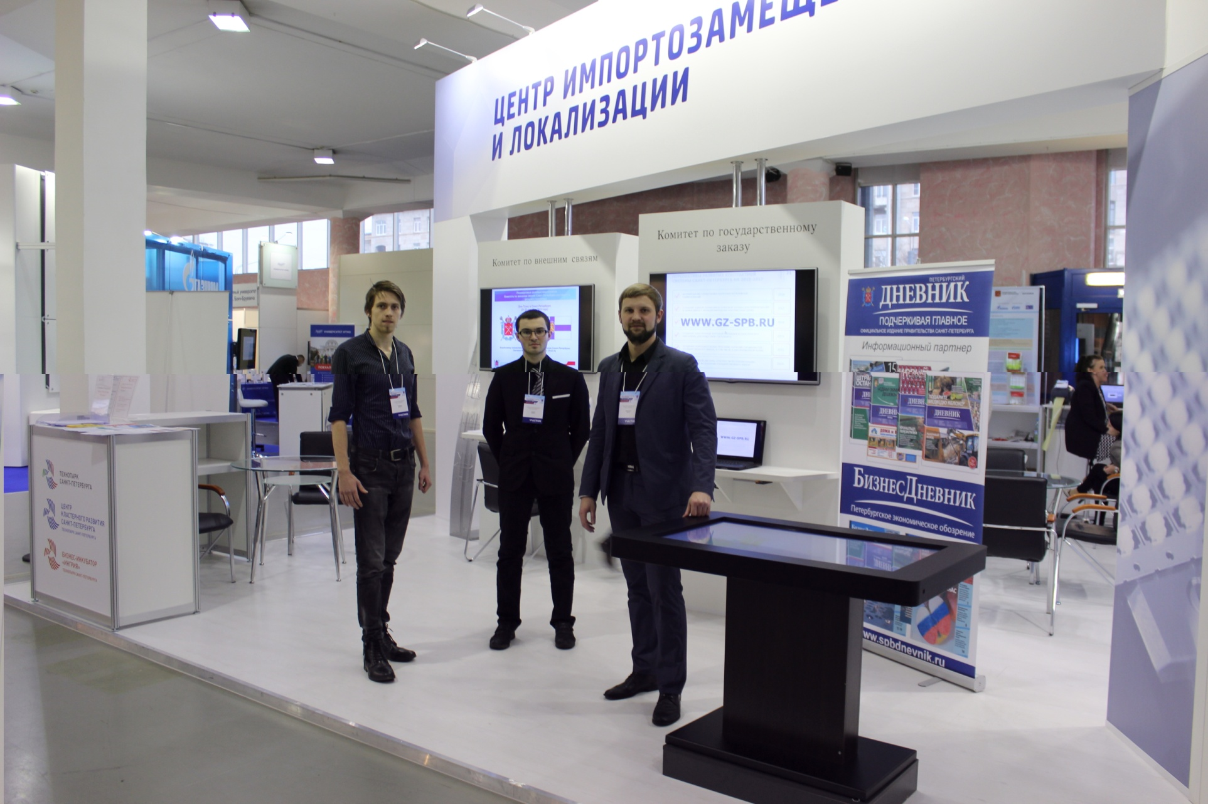
УЧАСТИЕ аспирантов СПбГУТ в работе центра ИМПОРТОЗАМЕЩЕНИЯ и локализации санкт-петербурга
БАЗОВЫЕ КАФЕДРЫ СПбГУТ

Slide 14
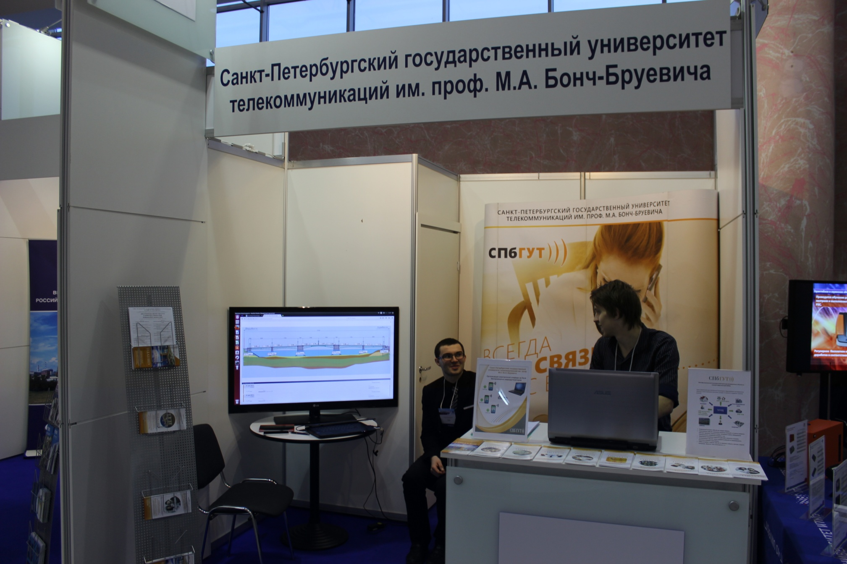
УЧАСТИЕ аспирантов СПбГУТ в работе центра ИМПОРТОЗАМЕЩЕНИЯ и локализации санкт-петербурга
БАЗОВЫЕ КАФЕДРЫ СПбГУТ

Slide 15
предложения по развитию процесса подготовки КАДРОВ ВЫСШЕЙ КВАЛИФИКАЦИИ С УЧЕТОМ РЕШЕНИЯ отраслевых ЗАДАЧ по ИМПОРТОЗАМЕЩЕНИю
1) Оказать помощь вузам Россвязи в участии в процедуре распределения контрольных цифр приема для обучения специалистов предприятий ОПК по программам научно-педагогических кадров (целевой набор в аспирантуру) в подведомственных вузах.
2) Содействие учредителя вузов при оснащении учебных лабораторий современным отечественным оборудованием и программным обеспечением.
3) Создание при Россвязи постоянно действующего отраслевого центра импортозамещения и локализации с привлечением вузов к проведению исследований и разработок.

Slide 16
Спасибо за внимание!

